Slide 1
Азанбекова Бейбіткүл Жұмаханқызы
Биология пән мұғалімі
№2 Михаил Ломоносов атындағы орта мектебі
Жамбыл облысы, Қордай ауданы , Қордай ауылы

Slide 2
Сабақтың тақырыбы:
Биомеханиканы робототехникада қолдану .
Сабақтың мақсаты : 10.4.4.1- биомеханиканы робототехникада қолдалынуын зерттеу

Slide 3
Биомеханиканың салалары:
-инженерлік биомеханика (робототехникамен байланысы)
-медициналық биомеханика (тавматизм мен протездеу профилактикасы )
-эргономикалық биомеханика (адамның тірі табиғатпен байланысы)
Биомеханика
Бұл тірі организмдердің қозғалыс мүмкіндіктерін және қозғалу әрекетін
зерттейтін ғылым саласы.

Slide 4
Жануарлардың қозғалысы туралы алғаш рет Аристотель
еңбектерінде жазылған(б.э.д.384-322жж).
Биомеханиканың қалыптасуына үлес қосқан ертедегі ойшылдар:
Гален (131-202жж), Леонардо да Винчи(1452-1519жж), Микеланджело (1475-1564жж), Джованни Альфонсо Борелли (1608-1679жж)- бірінші биомеханика туралы «Жануарлар қозғалысы» кітабының авторлары.
И.М.Сеченов (1829-1905жж), П.Ф.Лесгафт(1837-1909жж), А.А.Ухтомский(1875-1942жж) және отандық биомеханика мектебінің негізін қалаушы Н.А.Бернштейн (1896-1966) биомеханика ғылымының дамуына көп еңбектенген.

Slide 5
https://youtu.be/2Xd27c-pz4Y
Бейне жазбаны қараңыз.
« Робототехниканы биомеханикада қолдану» https://youtu.be/o-aCWwF4dQo

Slide 6
Роботтарды қозғалту және іске қосу жүйелері
Ауа бұлшықеттері.
1950жылы Дж.Л.Мак Кибен ұсынған қарапайым құрылғы болып табылады.Ауа бұлшықеті биологиялық прототипті(түпнұсқасы)
сияқты белсенділігін арттырғанда жиырылады.
Нитинолды сымдар.
Нитинол форманы «есте сақтау» қабілеті бар материалдар класына жататын қоспа болып табылады.Нитинолды әдетте сым түрінде қолданады.

Slide 7
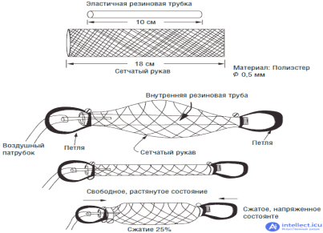
Ауа бұлшықетінің жұмыс істеу қағидасы
Ауа бұлшықеті екі негізгі бөлімнен тұрады:
Ішкі созылмалы жұмысақ резеңке түтікшелер.
Капроннан дайындалған сыртқы торлы ұяшықты жеңі (ұстағышы). Резеңке түтікшелер «ішкі көпіршік» деп аталады және ұстағышы бар жең ішінде орналасады.

Slide 8
Қолдану .
Нитинолды сымдар.
Ауа бұлшықетін робототехникада, биомеханикада, жасанды аяқ-қол протездерін жасауда және өнеркәсіпте қолданады.Эксперимент жасаушылар мен әуесқойлардың жиі пайдалану себебі, ауа бұлшықеттерінің конструкциясы қарапайым және кәдімгі пневматикалық цилиндрмен салыстырғанда қолданылуы оңай.Ауа бұлшықеттерінің салмағы аз, «икемді»конструкция және өз салмағына қарағанда күшін біртіндеп дамытуы жоғары қатынаста болады (400:1). Сонымен қатар олар ұзын бойы бұрауға шыдамды, параллельді ұштарын бекітуді талап етпейді және жұмысына кедергі келтірмей –ақ сыртқы шектеушілерге тап болғанда иіле алады.
Нитинолды қыздырған кезде ол алғашқы ұзындығын 10%-ға дейін қысқарта алады.Бұл жиырылу сызықтық қозғалыс тудырады.Жиырылу қасиетінен басқа қоспада «есте сақтау»қабілеті болады. «Есте сақтау » эффектісі –қоспа үшін ерекше қасиет.Қоспаны ауыспалы күйге жеткізетін температураға дейін қыздырғанда ол автоматты түрде алғашқы берілген формасына қайта қалпына келеді. Материал есте сақтайтын алғашқы берілгени форманы қайталау процесі термалды босаңсыту процедурасы деп аталады. Бұл процес қоспаның кристалдық торын өзгертеді. Осыдан кейін температураны арттырған сайын есте сақтаған алғашқы берілген формасы қалпына келеді. Мұндай материалдан дайындалған бұйымды июге немесе бұрауға болады, бірақ оны қыздырғанда міндетті түрде бастапқы қалпына келеді.

Slide 9
Тапсырма №1. Терминдерге анықтама бер.
Биомеханика –бұл...
Робототехника –бұл ...
Тапсырма №2. Суретерге қарап түсініктеме беріңдер .( 1,2,3)
4 суретте:«Ойлан, тап»
Нитинолды көбелектің жұмыс істеу принципі қандай?Қайда қолданады?

Slide 10
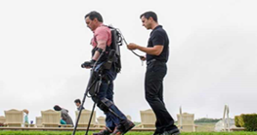
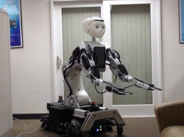

Slide 11
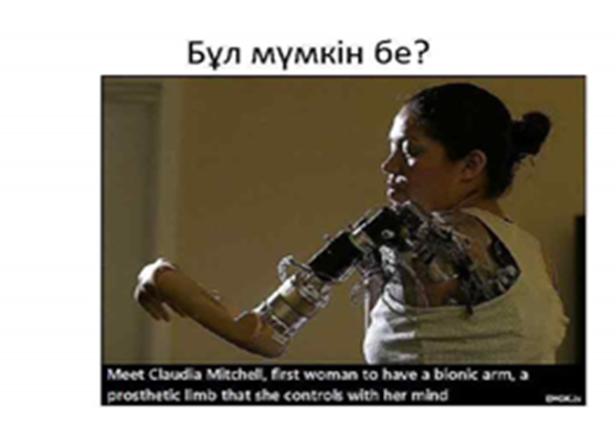
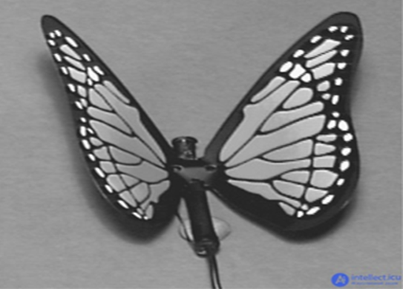

Slide 12
Сұрақтарға жауап бер:
1. Роботтарды қандай жағдайларда қолдануға мүмкіндіктер бар ?
2. Биомеханиканың қалыптасуына үлес қосқандар кімдер ?
3. Ауа бұлшықеттерін қайда және қалай қолданады?
4. Нитинолды сымдарды қайда қолданады?
5. Ауа бұлшықеттерінің құрылысы қандай?(сурет бойынша )

Slide 13
Рефлексия
Артықшылығы | Кемшілігі | Қызық болғаны
Үй тапсырмасы : §115 оқу, хабарлама дайындау

